Slide 1
Челябинская область
Копейский городской округ

Slide 2
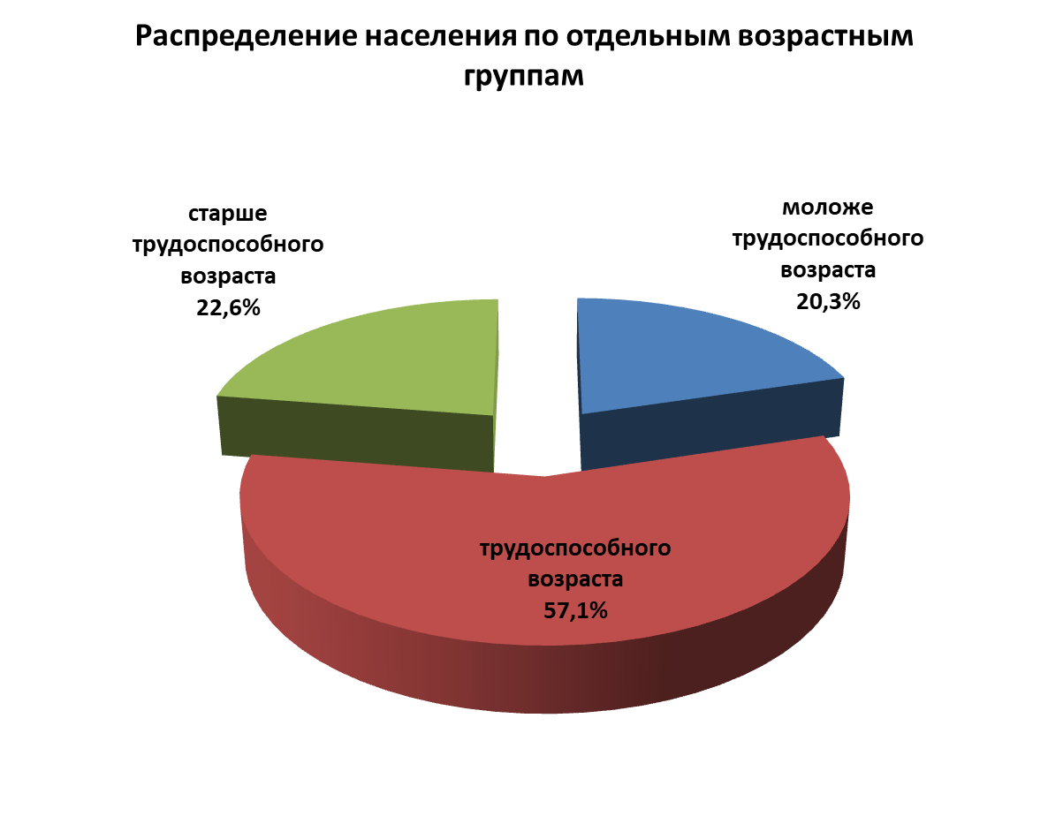
Общая характеристика
Летоисчисление Копейска ведется с 1907 г.
Единственный город в области, имеющий высокую награду – Орден Красного Знамени
Копейск – 5-й по величине город Челябинской области
Копейск расположен в северо-восточной части Челябинской области и охватывает территорию в 35576,1 га.
В состав Копейского городского округа входят населенные пункты: г. Копейск, п. Заозерный, с. Калачево, с. Синеглазово.
Городской округ расположен в экологически чистом районе в окружении лесов и озер – на территории округа 7 озер, множество искусственных водоемов.
По территории горда проходят федеральная трасса М-5 «Урал» – автомобильная дорога федерального значения Москва - Рязань – Пенза - Самара – Уфа - Челябинск.
Численность населения – 147,1 тыс. человек

Slide 3
Конкурентные преимущества Копейского городского округа
Неоднородность территории, которая включает в себя промышленные, сельскохозяйственные и рекреационные земли; городскую застройку и сельские поселения. Кроме того, после ликвидации шахт и разрезов высвободились обширные территории бывших горных отводов. Размещение на этих землях досуговых центров, различных спортивных сооружений, трасс с круглогодичным действием представляет интерес, поскольку нарушенный техногенными процессами рельеф позволяет применять их во всем многообразии
Это развитая инфраструктура и коммуникации.
Город обладает богатым природно-сырьевым потенциалом. На территории округа семь озер, множество искусственных водоемов. Подземные воды города отличаются не только обильностью, но и многообразием. Запасы питьевой воды в подземных горизонтах дают возможность альтернативного водоснабжения города за счет собственных источников. Недра Копейска содержат уголь и диатомитовые глины высокого качества, пригодные для изготовления отделочного кирпича, песок мелкой фракции, который можно использовать в производстве строительных смесей и оптики.
Копейск обладает богатым кадровым потенциалом.

Slide 4
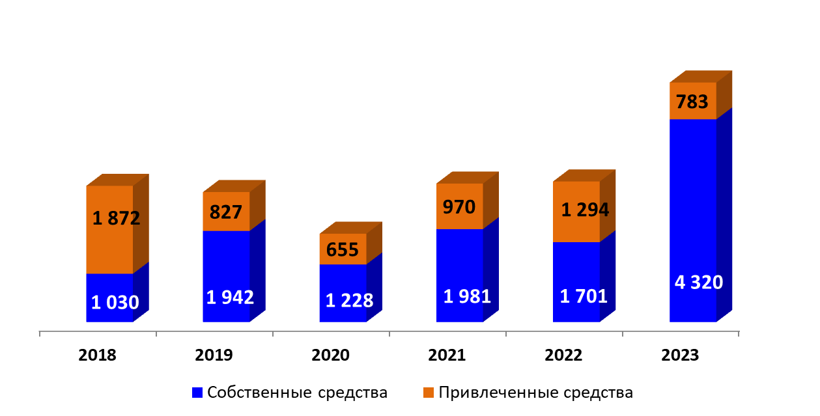
2. Экономические показатели Инвестиции в основной капитал
в % к предыдущему году в сопоставимых ценах

Slide 5
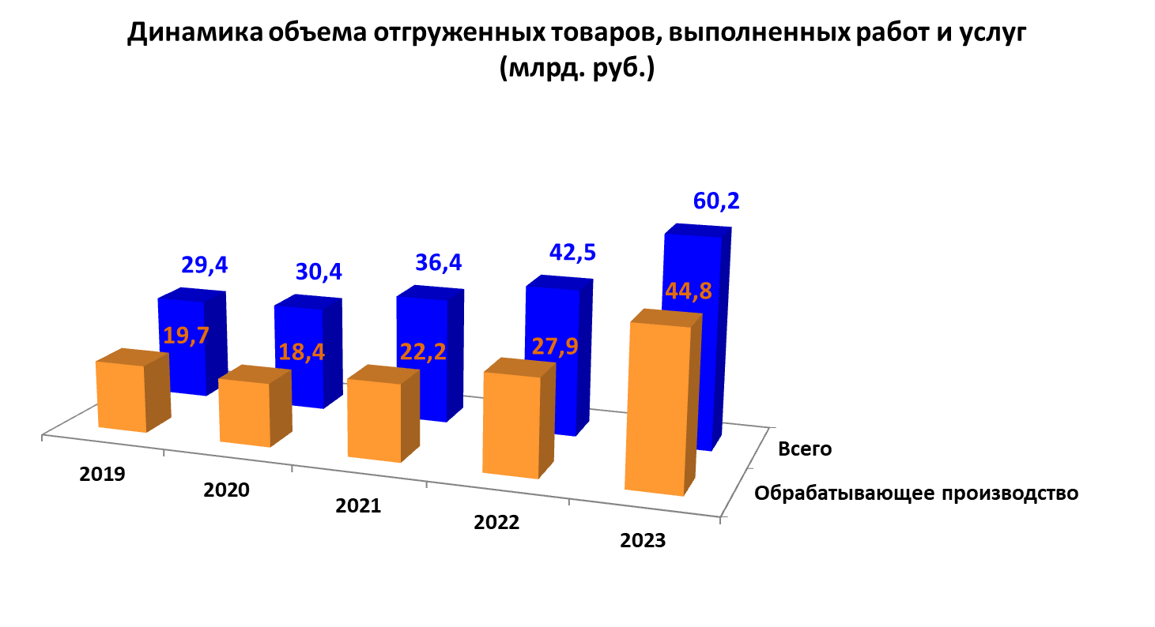
2. Экономические показатели

Slide 6
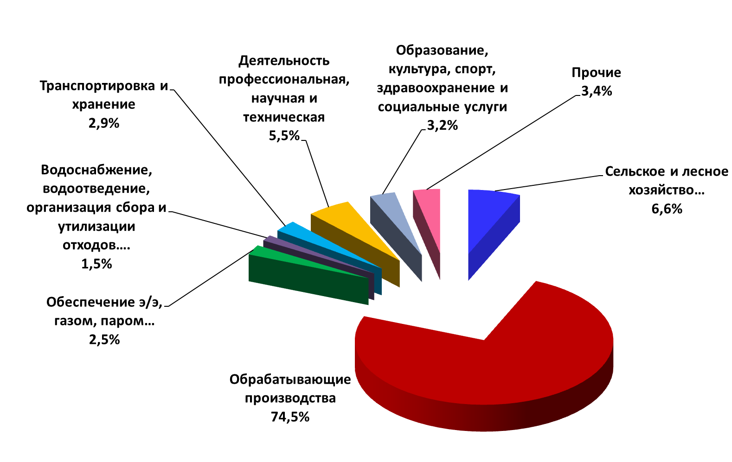
2. Экономические показатели Структура экономики Копейского городского округа по итогам 2023 года

Slide 7
3. Карта городского округа
Копейский городской округ расположен в центральной части Уральского региона (на северо-востоке Челябинской области), к востоку от г. Челябинска. Граничит с областным центром, одним из 15 городов - миллионников - г. Челябинск.
Схемой территориального планирования Челябинской агломерации Копейский городской округ включен в состав Челябинской агломерации.
Протяженность планируемой территории в направлении с севера на юг составляет ~ 42 км, с запада на восток ~15 км.
Границами городского округа являются:
на западе – Челябинский городской округ,
на северо-востоке – Красноармейский муниципальный район,
на юго-востоке – Еткульский муниципальный район,
на юге – Коркинский муниципальный район,
на юго-западе – Сосновский муниципальный район.

Slide 8
4. Инвестиционная инфраструктура
Инвесторам установлена льгота в части предоставления права освобождения от уплаты земельного налога организациям, реализующим с 01.01.2020 на территории округа инвестиционные проекты, стоимостью не менее 100 млн. руб. и включенных в перечень приоритетных инвестиционных проектов округа.
Освобождение от уплаты земельного налога управляющих компаний индустриальных (промышленных) парков, включенных в реестр индустриальных (промышленных) парков, управляющих компаний индустриальных (промышленных) парков в соответствии с постановлением Правительства Российской Федерации от 04.08.2015 № 794 «Об индустриальных (промышленных) парках и управляющих компаниях индустриальных (промышленных) парков», и резидентов индустриальных (промышленных) парков, включенных в реестр, формирующийся управляющими компаниями.
Понижение ставки по земельному налогу в отношении земельных участков занятых:
объектами связи и центрами обработки данных – 0,7%;
аэродромами и посадочными площадками, используемых для обеспечения полетов легких и сверхлегких воздушных судов – 0,3%.
С 2007 года работает постоянно действующий совещательный орган при администрации городского округа – общественный координационный Совет по развитию малого и среднего предпринимательства и улучшению инвестиционного климата в Копейском городском округе.

Slide 9
4. Инвестиционная инфраструктура
Сформированы инвестиционные площадки:
«Гринфилд» :
г. Копейск, ул. Ермака, 84, площадь – 5 га (возможно увеличение до 20 га) (категория – земли населенных пунктов, потенциально возможное назначение использования: производственное, складское, административное);
Западнее земельного участка с кадастровым номером 74:30:0000000:11384, площадь – 20 га (категория – земли населенных пунктов, потенциально возможное назначение использования: производственное, складское, административное).
«Браунфилд»:
г. Копейск, промплощадка бывшей шахты «Капитальная», площадь – 68,9 га (пригодно для застройки – 11 га (категория – земли населенных пунктов, потенциально возможное назначение использования: производственное, складское, административное);

Slide 10
4. Инвестиционная инфраструктура
г. Копейск, промплощадка бывшей шахты «Центральная» (категория – земли населенных пунктов, потенциально возможное назначение использования: производственное, складское, административное):
74:30:0104036:1195 – 2,6 га.;
74:30:0104036:1196 – 6,1 га.;
74:30:0104036:1197 – 8,4 га.;
74:30:0104036:1198 – 5,8 га.;
74:30:0000000:15982 – 5,8 га.;
г. Копейск, промплощадка бывшей шахты «Комсомольская», площадь – 94,5 га. (возможно использовать под застройку – 3 га.) (категория – земли населенных пунктов, потенциально возможное назначение использования: производственное, складское, административное).

Slide 11
4. Инвестиционные проекты
Создание производственных мощностей по выпуску прицепной техники категории О4 объемом 360 ед. в год (ООО ПКФ «Ютерборг»):
выкуп цельного производственного комплекса, в котором арендуется часть площадей, с увеличения производственных мощностей;
объем инвестиций – 255 млн. руб.;
рабочие места – 120 ;
налоговые отчисления – 106 млн. руб.;
Создание производственного комплекса по выпуску полимерных изделий и освоение производства мягких контейнеров по адресу Челябинская область, г. Копейск, ул. Кемеровская, дом 1А. ООО «Интерпак-М»:
строительство предприятия полного производственного цикла по выпуску мягких полимерных контейнеров (МК, биг-бэг) и полуфабрикатов для их производства объемом 9,8 тыс. тонн в год (с возможностью дальнейшего расширения до 22 тыс. тонн в год);
объем инвестиций – 1310 млн. руб.;
рабочие места – 295;
налоговые отчисления – 90 млн. руб.;

Slide 12
4. Инвестиционные проекты
Строительство, реконструкция и модернизация объектов производства, переработки и хранения (АО «Птицефабрика Челябинская»):
строительство, реконструкция и модернизация объектов производства, переработки и хранения по адресу: г. Копейск, Челябинская область, территория Птицефабрика Челябинская;
объем инвестиций – 2479,1 млн. руб.;
рабочие места – сохранение;
налоговые отчисления – 223,08 млн. руб.;
Создание технопарка «ПОТАНИНО» (ГУ «КУРС»):
концепция промышленного парка заключается в кооперации резидентов для снижения затрат и максимизации прибыли. Объединение научно-технического потенциала и производственных возможностей партнеров создаст базу для развития площадки. Это позволит получить толчок к развитию промышленного производства на территории г. Копейска и улучшения социально-экономической ситуации;
объем инвестиций 2024 млн. руб.;
рабочие места – 2024 млн. руб.;
налоговые отчисления – 875,3 млн. руб.;

Slide 13
4. Инвестиционные проекты
Строительство комплекса по сбору, обработке, обезвреживанию, утилизации и захоронению отходов 3-5 класса опасности (АО «Втор-Ком»):
автоматизированный производственно-технический комплекса по обработке ТКО - 150 тыс. тонн/год. Предусмотрено направление на минимизацию захоронения отходов ТКО и увеличение объема их переработки;
объем инвестиций – 2165 млн. руб.;
рабочие места – 150 ;
Организация производства колец из карбида кремния (ООО НПК «ИНКО»):
Приобретение технологической линии с шеф-монтажом, технологическим сопровождением и обучением персонала. Эксплуатация помещения на 3000 кв.м.;
объем инвестиций – 125 млн. руб.;
рабочие места – 12;
налоговые отчисления – 10,16 млн. руб.;
Строительство завода укоренения черенков (ООО «ПИТОМНИК РОСТОК», ИП Докучаев А.В.):
cтроительство завода черенков растений, тепличного комбината 1 и 2 очереди, складов и ангаров;
объем инвестиций – 500 млн. руб.;
рабочие места – 100;
налоговые отчисления – 30 млн. руб.;

Slide 14
4. Инвестиционные проекты
ПАО ЧКПЗ. Организация транспортно-логистического узла для обеспечения потребностей основного производства в хранении и транспортно-логистических процессах (ПАО «ЧКПЗ»):
строительство транспортно-логистического комплекса для нужд основного производства:
стоянка грузового автотранспорта площадью более 11 тыс. кв. м.;
открытые/закрытые площади для хранения готовой продукции, сырья и материалов площадью более 30 тыс. кв. м.;
объем инвестиций – 248,71 млн. руб.;
рабочие места – 124 ;
Литейно-механический завод «ЭНЕРГОПРОМ»:
проектирование, строительство производственного комплекса, комплектация цеха грузоподъемным механизмом и оборудованием;
объем инвестиций – 250 млн. руб.;
рабочие места – 80;
налоговые отчисления – 50,21 млн. руб..

Slide 15
5. Крупнейшие предприятия
АО «Копейский машиностроительный завод» - крупнейшее предприятие России по производству горной техники для подземной разработки месторождений угля, калийной руды и каменной соли. Создаёт, изготавливает и поставляет горное и обогатительное оборудование: горнопроходческие комбайновые комплексы, погрузочные, буропогрузочные и врубовые машины, проходческо-очистные комбайны, самоходные буровые установки, обогатительное оборудование и продукцию общего машиностроения.
АО «Завод «Пластмасс» - одно из ведущих предприятий по производству промышленных взрывчатых веществ, в том числе, и из утилизированных устаревших видов боеприпасов, единственный на Южном Урале производитель классических промышленных взрывчатых веществ. Специализация завода - производство современных боеприпасов к различным артиллерийским комплексам и некоторых видов авиационных средств поражения (АСП) - неуправляемых авиационных ракет.

Slide 16
АО «Соединительные отводы трубопроводов» - ведущее российское предприятие - поставщик соединительных деталей трубопроводов для топливно-энергетического комплекса.
Производственные площадки находятся в Копейске и Магнитогорске.
Лидер среди российских компаний по производству горячегнутых отводов диаметром от 219 до 1420 мм.
ООО «Копейский завод изоляции труб» -построен на территории Копейского городского округа после принятия соответствующего решения руководством РАО «Газпром».
Завод занимается выпуском продукции 3-х направлений: изоляция труб, восстановление труб, бывших в употреблении и изготовление гнутых отводов.

Slide 17
ООО «Интерпак» - динамично развивающееся предприятие по выпуску промышленной упаковки: мягких контейнеров для сыпучих грузов и полиэтиленовой пленки.

Slide 18
АО «Птицефабрика Челябинская» современное, динамично-развивающееся предприятие для получения пищевых куриных яиц.
В рейтинге отраслевого объединения птицеводов нашей страны АО «Птицефабрика Челябинская» входит в семерку крупнейших птицеводческих предприятий яичного направления России.
Основным направлением деятельности предприятия является производство, переработка, хранение и реализация сельскохозяйственной продукции.
Холдинговая компания «Сигма» - это крупнейший в Уральском округе и Республике Башкортостан агропромышленный комплекс. Основным видом деятельности холдинга является производство и продажа растительных масел и продуктов переработки на территории России, а также стран ближнего и дальнего зарубежья.

Slide 19
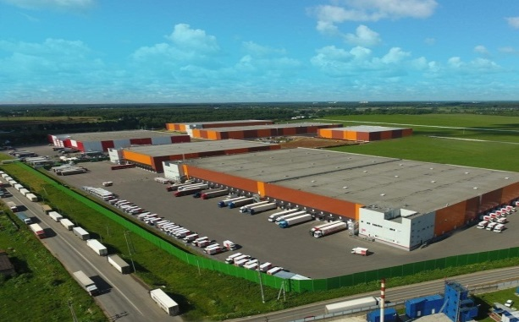
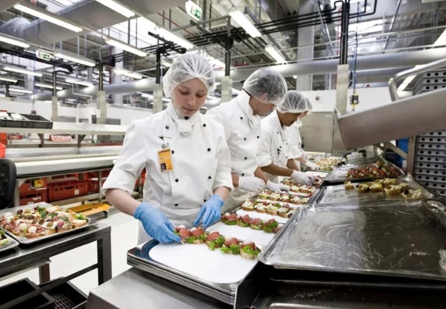
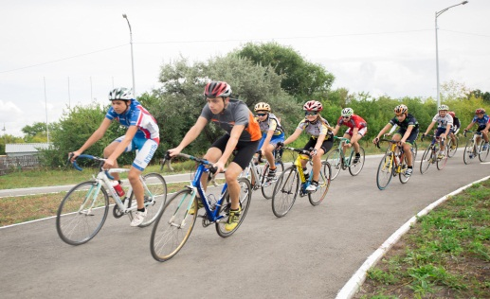
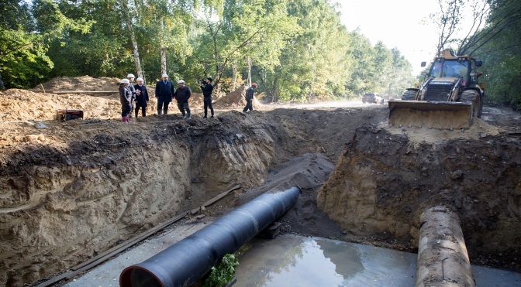
6. Приоритетные направления для инвестирования
Развитие и модернизация коммунальной инфраструктуры
Строительство, реконструкция, содержание и обслуживание объектов социальной и инженерной инфраструктуры
Создание и реконструкция современных рекреационных зон
Логистические центры (комплексы)
Объекты массового и профессионального спорта
Строительство площадок для размещения экологически чистых, высокоэффективных производств
Развитие пищевой индустрии
Культурно-развлекательные объекты

Slide 20
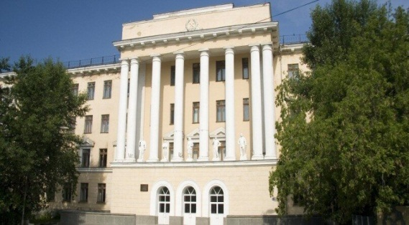
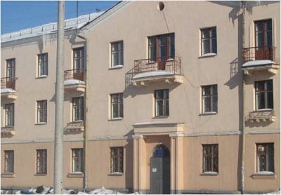
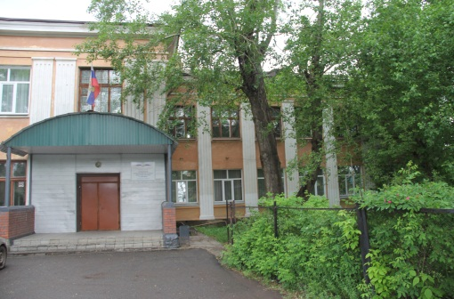
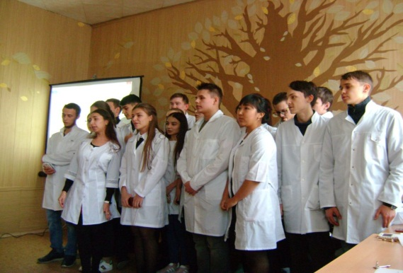
7. Кадровый потенциал
ГБПОУ «Копейский политехнический колледж имени С.В. Хохрякова»
«Челябинский социально-профессиональный колледж «Сфера» Копейский филиал
ГБПОУ «Копейский медицинский техникум»
ГДПОУ «Челябинский колледж индустрии питания и торговли» Копейский филиал

Slide 21
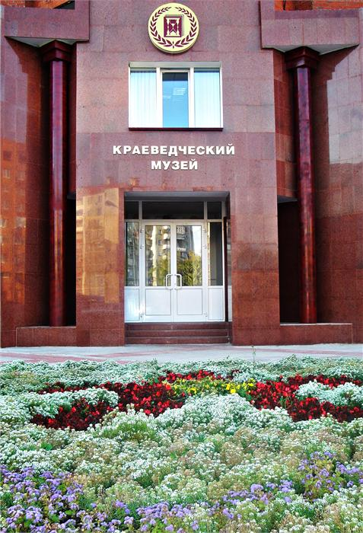
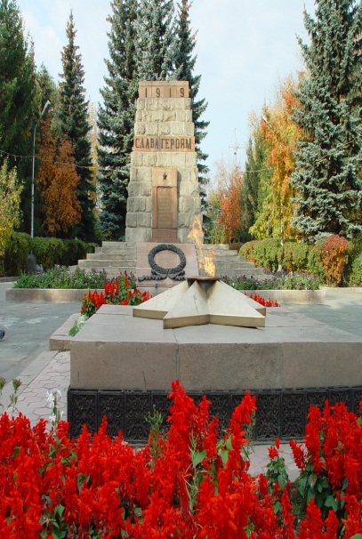
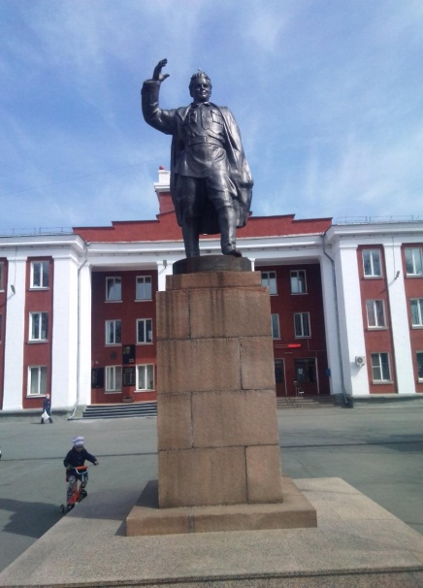
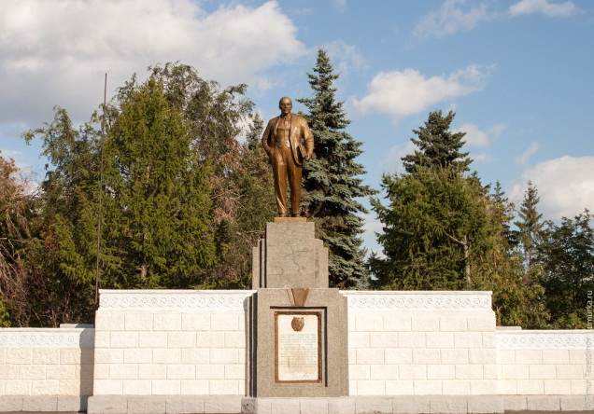
8. Туристический потенциал
13 объектов культурного наследия
23 музейно-выставочных объекта
6 гостиниц
4 ресторана и более 40 кафе и закусочных
Торгово-развлекательный центры и кинотеатр «AMERICAN CINEMA»
Санаторий-профилакторий АО «КМЗ», АО «Завод «Пластмасс»

Slide 22
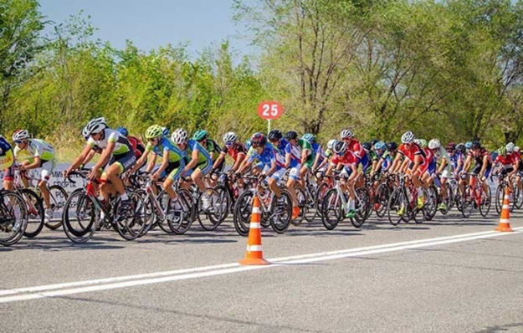
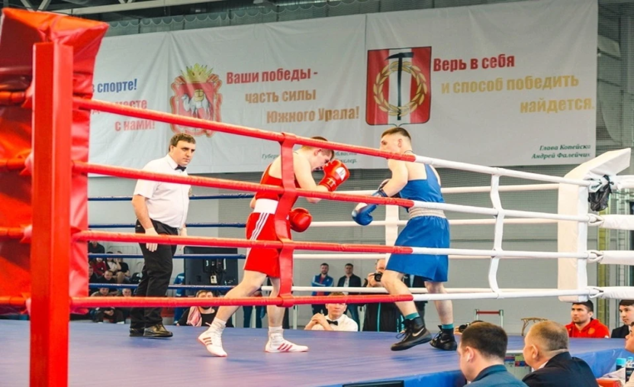
8. Мероприятия
Физическая культура и спорт
Традиционная легкоатлетическая эстафета на призы администрации Копейского городского округа и газеты «Копейский рабочий»
Всероссийское соревнования по боксу памяти Героя Советского Союза С.В. Хохрякова среди мужчин и женщин (2004-1983 годов рождения)
Традиционный областной открытый турнир по боксу, посвященный Дню города и Дню шахтера среди юношей памяти заслуженного тренера РСФСР Булатова Э.Б.
Зимнее Первенство Копейского городского округа по велокроссу Мемориал мастера спорта Игоря Курзина

Slide 23
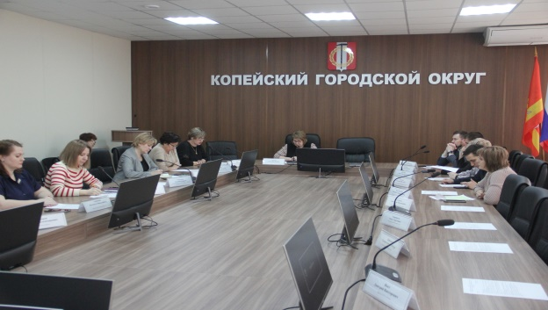
8. Мероприятия
Экономика
Заседание общественного координационного совета по развитию малого и среднего предпринимательства и улучшению инвестиционного климата в Копейском городском округе
Совещания и круглые столы с участием предпринимательского сообщества и представителей контрольно-надзорных органов
Заседания конкурсной комиссии по подведению итогов конкурса на предоставление субсидий на возмещение части затрат, связанных с развитием бизнеса
День российского предпринимательства

Slide 24
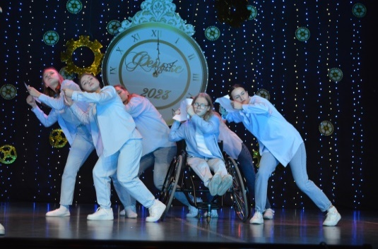
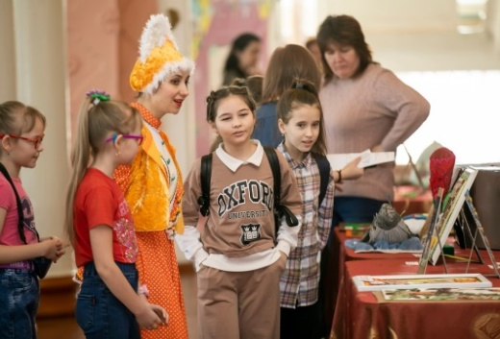
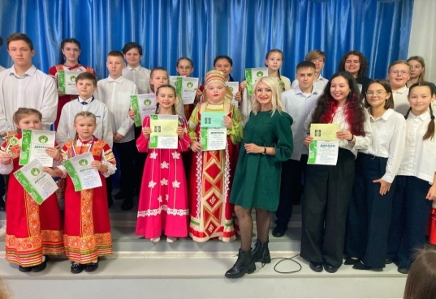
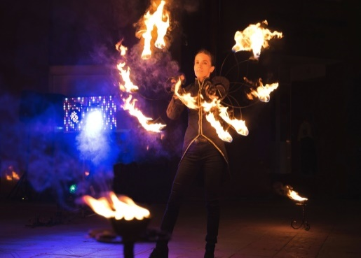
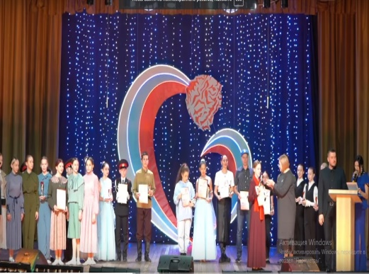
8. Мероприятия
Культура
День шахтера
II Городской конкурс-фестиваль детского прикладного творчества «Чудо аппликация»
Гала-концерт городского конкурса-фестиваля патриотического творчества «Красная гвоздика»
Всероссийская акция «Ночь музеев»
Ежегодный городской фестиваль летнего чтения «Город рассветный, лучший на свете», посвященный 90-летию присвоения Копейску статуса города
Городской фестиваль-конкурс народных традиций Урала «Мы – люди разных культур»
Городской открытый фестиваль творчества и добрых дел в поддержку людей с ограниченными возможностями здоровья «Феникс»

Slide 25
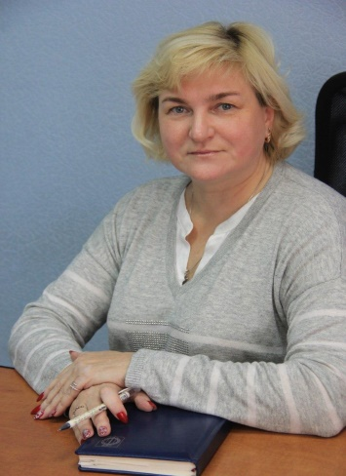
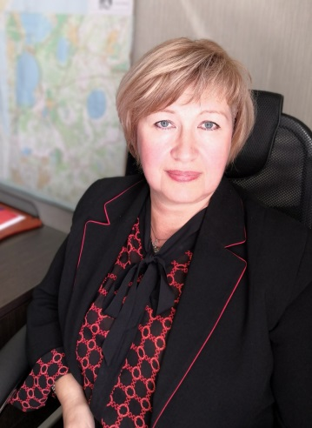
9. Контактная информация
Телефон:
8 (35139) 4-05-05
Глава городского округа
Электронная почта:
kopeysk@akgo74.ru
Логанова Светлана Владимировна
Официальный сайт:
akgo74.ru
Адрес администрации района:
456618, Челябинская область,
г. Копейск, ул. Ленина, д. 52
Начальник управления экономического развития
Заместитель Главы городского округа по финансам и экономике
Ланге Ольга Николаевна
Пескова Ольга Михайловна

